Slide 1
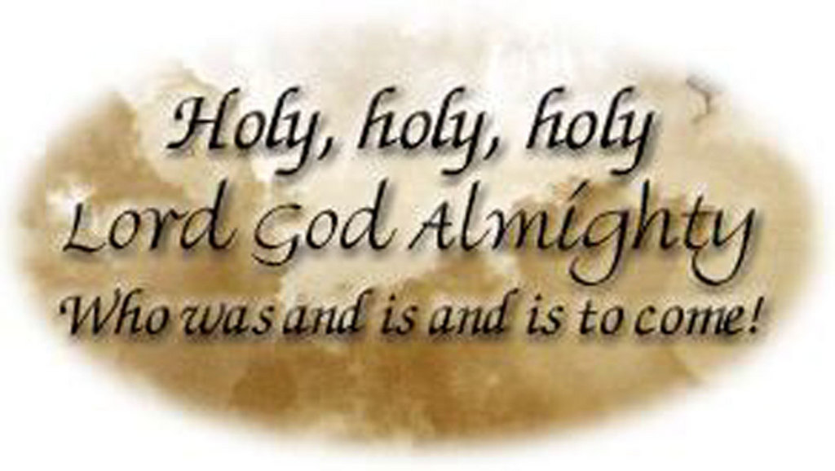
Numeri 20,1-13
Onrechtvaardig supersnelrecht?
Het was de HÉÉR die het vonnis uitsprak.

Slide 2
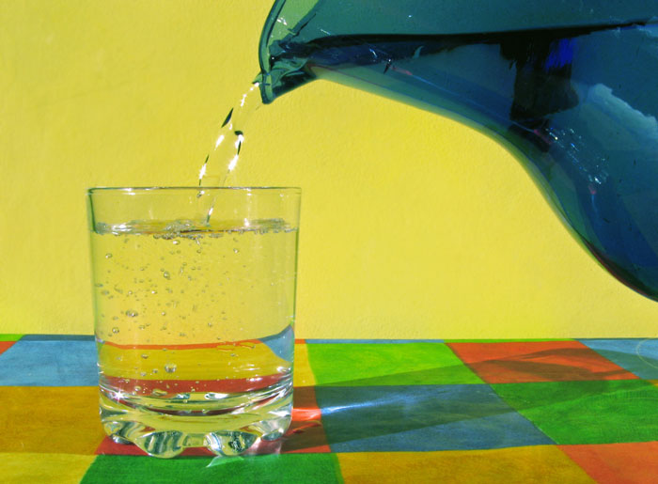
‘Hierheen! Hier is water voor ieder die dorst heeft’
1) Hebben jullie ook zo’n dorst?
2) ‘Geestrijk vocht’ in de aanbieding!
3) ‘Wij staan nu op heilige grond.’

Slide 3
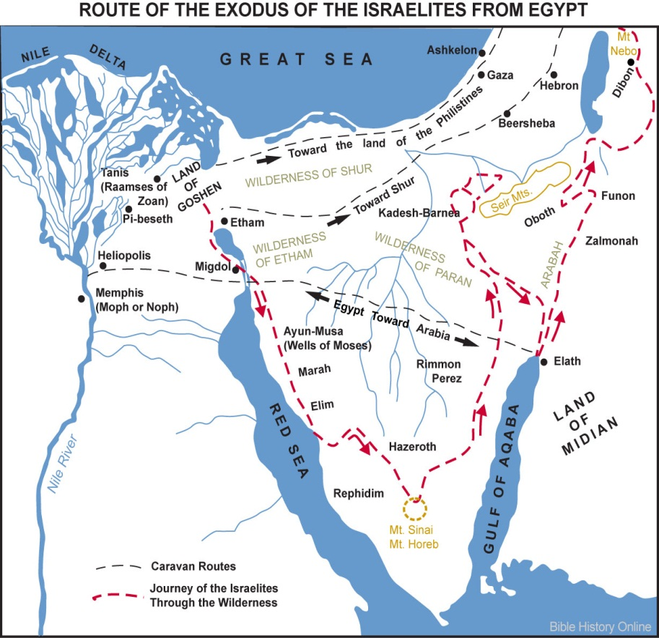
Hebben jullie ook zo’n dorst?
Zoals de ouden zongen, piepten de jongen.
Het was wel nodig om de kelen te smeren.
De kerk in de woestijn.
Waar hebben jullie zin in?

Slide 4
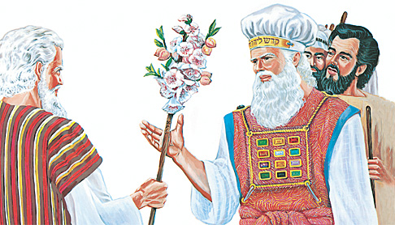
‘Geestrijk vocht’ in de aanbieding!
Ze kenden hun plaats en gingen naar God.
‘Geestelijke drank’ op Gods Woord.
Onvrede met de kerk? Ga bidden!
Wat God schenkt zie je
aan het concentraat.

Slide 5
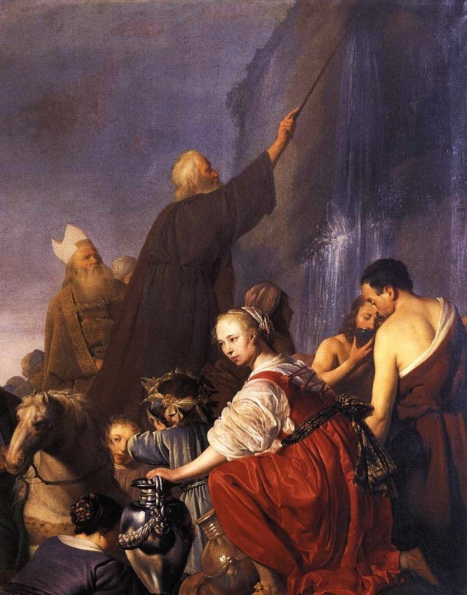
‘Wij staan nu op heilige grond’!
Ze waren in Kades!
Het wachten was op Christus.
Wij zijn hier niet onder elkaar.
Verantwoordelijkheid voor elkaar.

